Slide 1


Slide 2


Slide 3
CLASE DE MATEMÁTICAS
EL PERÍMETRO
JULIO 31 DE 2020

Slide 4
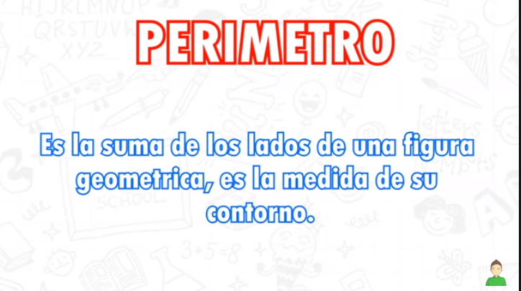

Slide 5
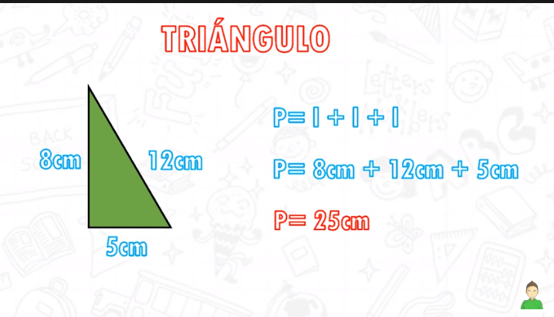

Slide 6
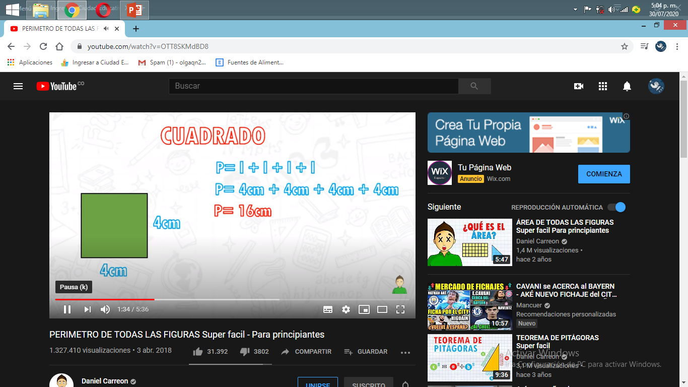

Slide 7
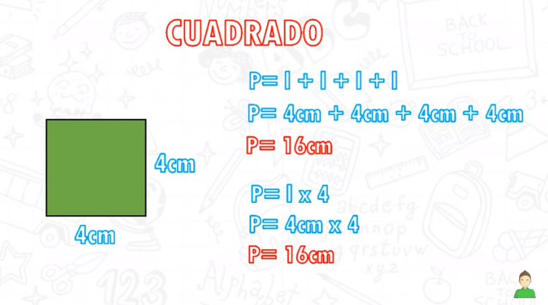

Slide 8
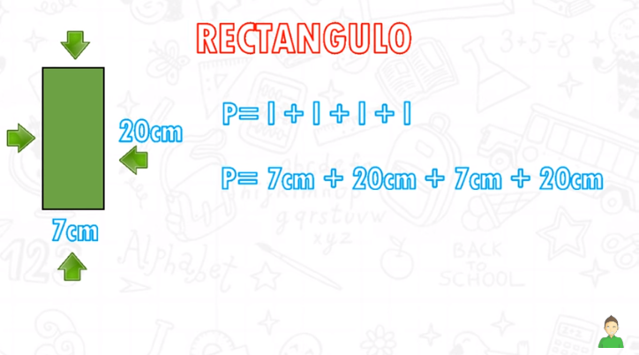

Slide 9


Slide 10
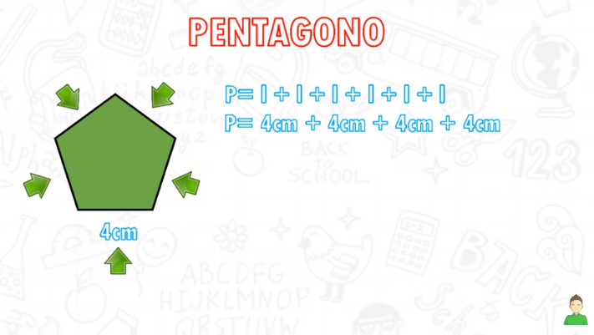

Slide 11


Slide 12
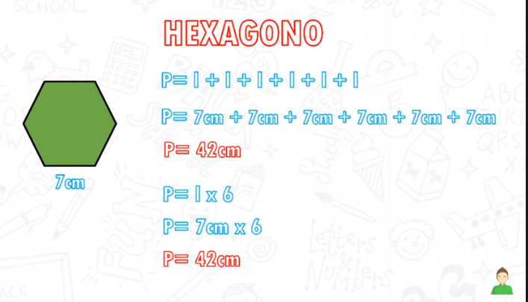

Slide 13
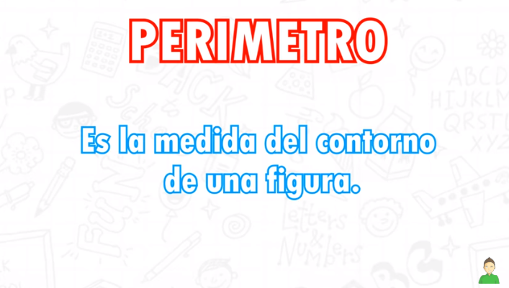

Slide 14
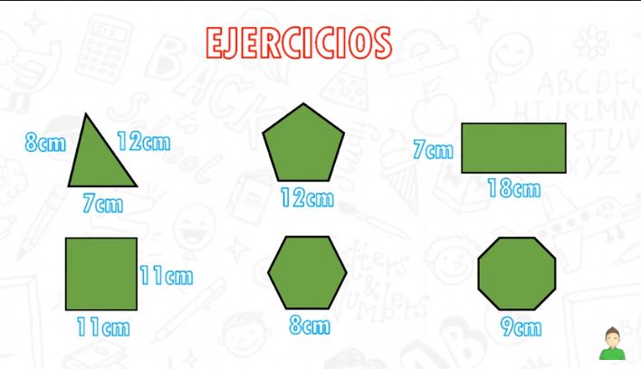

Slide 15
DESARROLLA LA PÁGINA 191 Y 192 (PUNTOS: 5, 6, 7, 8, 9 Y 10)
HEMOS TERMINADO LA CLASE. DESCANSA, TOMA TU LONCHERA

